Slide 1


简单
VISION PLAN
专注
产品1尺寸测量视觉方案（2D）
共创
共赢

Slide 2

01
项目描述
02
项目验证
目录
03
配置清单
04
逻辑流程
CONTENTS
05
评估结果&注意事项
06
售后服务

Slide 3
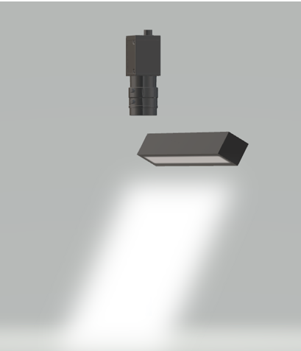
01
项目描述
●产品名称：产品1
●测量内容：尺寸
●产品材质：木
●产品颜色：木
●最大工作距离(mm)：不限制
●最小工作距离(mm)：不限制
●检测区域(mm*mm)：200.0 * 10.0
●来料方式：托盘
●测量精度要求(mm)：0.1
●检测节拍(pcs/min)：0.1
●检测时产品运动速度(m/s)：0.1
●工作距离(mm)：83
方案布局图

Slide 4

02
项目验证
参数名称 | 参数值
线扫相机型号 | OPT-CL1-C8-L3-01
线扫相机类型 | 线扫相机
相机接口类型 | CameraLink
相机像素 | 8192 * 3
镜头型号 | MVL-LF8040M-F
镜头品牌 | 海康威视/hikvision
镜头焦距 | 80mm
镜头接口 | N/A
A(工作距离) = 83mm
视野图

Slide 5
03
配置清单
系
统
构
成

Slide 6
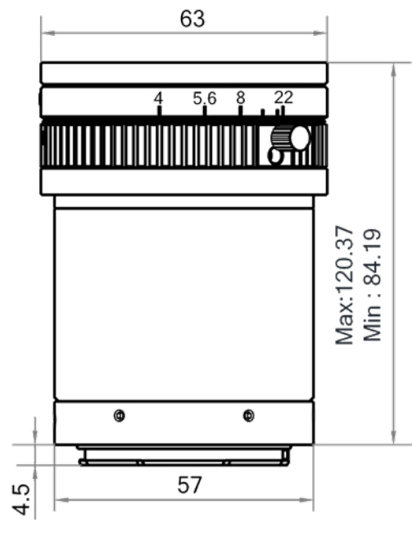
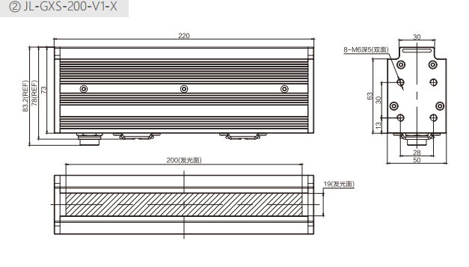
03
配置清单
光源尺寸图
镜头尺寸图

Slide 7
03
配置清单
序号 | 名称 | 型号 | 单位 | 数量 | 厂家
1 | 线扫相机 | OPT-CL1-C8-L3-01 | 台 | 5 | 奥普特/OPT
2 | 镜头 | MVL-LF8040M-F | 个 | 5 | 海康威视/hikvision
3 | 光源 | JL-GXS-200-V1-X | 个 | 5 | 嘉励/jiali
4 | 工控机 | - | 台 | 1 | -
5 | 显示器 | - | 台 | 1 | -
6 | 软件 | OPTSmart3 | 套 | 1 | 奥普特/OPT

Slide 8
04
逻辑流程
逻辑流程
├── 图像采集
│ ├── 相机参数设置：配置相机分辨率与帧率，确保覆盖200×10mm检测区域
│ └── 光源控制：调整亮度与角度，增强木材质边缘对比度
├── 预处理
│ ├── 灰度化处理：将彩色图像转换为单通道灰度图像
│ ├── 滤波去噪：应用高斯滤波消除图像噪声
│ └── ROI设置：创建正矩形ROI区域(200×10mm)，限定检测范围
├── 尺寸测量
│ ├── 几何关系测量：提取产品边缘特征点，计算关键点间距
│ └── 卡尺测量：沿预设方向测量产品长度(200mm)与宽度(100mm)
├── 结果处理
│ ├── 数据判断：将测量值与公差范围(±0.1mm)对比判定合格状态
│ └── 数据导出：将测量结果与判定状态导出至CSV文件
└── 统计处理
├── 合格率统计：实时计算当前批次产品合格率
└── 数据可视化：在UI界面显示测量值趋势图与直方图

Slide 9
05
评估结果&注意事项
05 评估结果 & 注意事项
现场环境
相机安装
物料一致性
风险点：环境光干扰可能导致木材质表面反光不均，影响边缘检测精度。
解决方案：采用高亮度线扫光源（JL-GXS-200-V1-X）并封闭检测区域，确保光照均匀性。
风险点：相机安装角度偏差可能造成200×10mm检测区域成像畸变。
解决方案：通过机械定位支架固定相机，并利用软件标定功能校正安装误差。
风险点：木材天然纹理差异可能导致边缘特征提取不稳定。
解决方案：启用软件自适应阈值分割功能，动态优化图像对比度以适配不同纹理。

Slide 10

06
售后服务
该设备上线后使用初期，我们会派专人进行全程跟踪；
处理解决可能发生的设备异常；
对现场人员进行培训指导；
设备调试完成后：售后服务一年；
若客户提出设备升级需求，我们会及时为您提供升级新方案。

Slide 11





机器视觉方案提供商
0535-2162897
www.ytzrtx.com
image@ytzrtx.com
山东省烟台市经济技术开发区泰山路86号内1号

